Slide 1
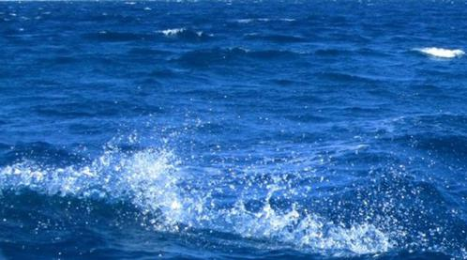
Экологическая сказка
У самого синего моря
Выполнила
Аглиуллина Дарья

Slide 2
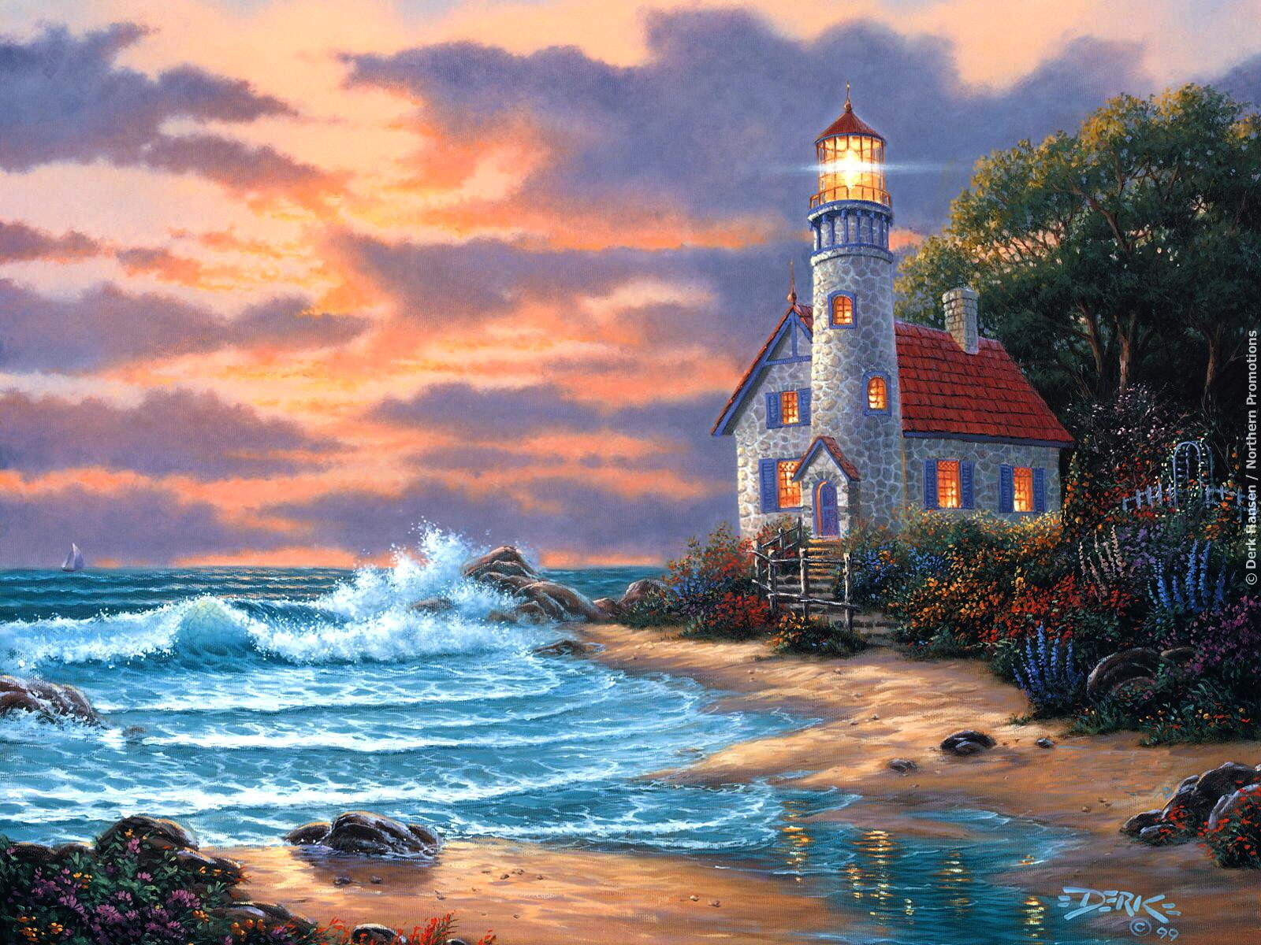
У самого синего моря, в маленьком домике, жила-была девочка Аня.
Она очень любила гулять по берегу моря и любоваться его красивым синим цветом.
Однажды, во время своей прогулки она увидела что-то необычное…

Slide 3
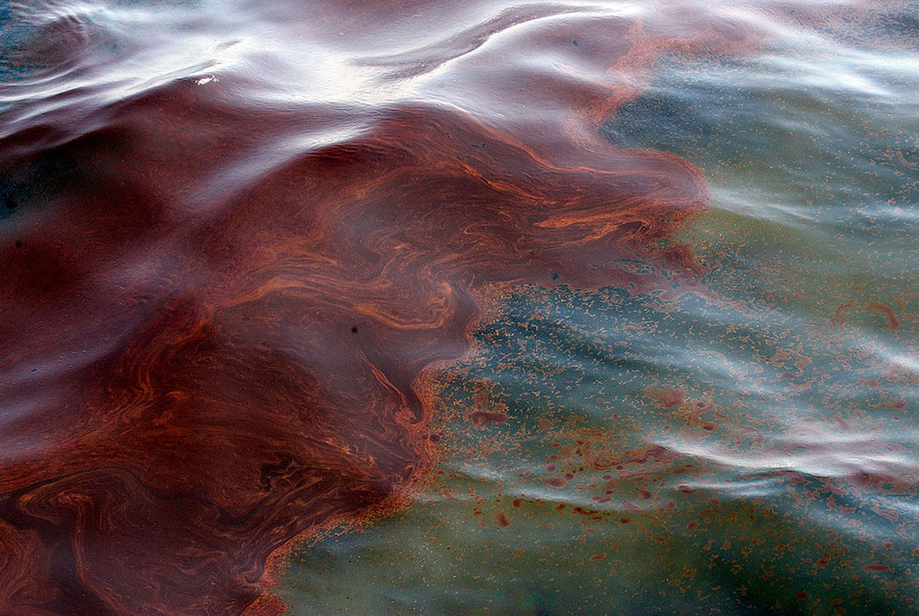
Ее красивое синее море вдруг превратилось в грязную, черную лужу.
Девочка очень испугалась, услышав чей-то тоненький голосок.

Slide 4
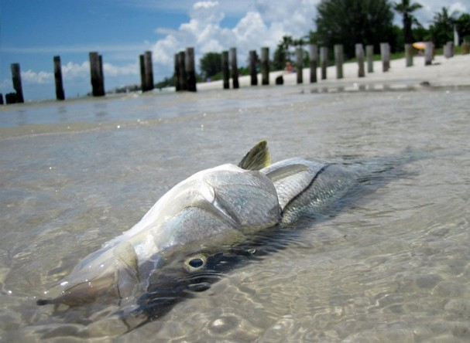
Помогите… стонала погибающая на берегу рыба
Что случилось? Спросила Аня
Большой корабль…
всё, что смогла промолвить рыба.
Может мне это всё снится подумала Аня

Slide 5
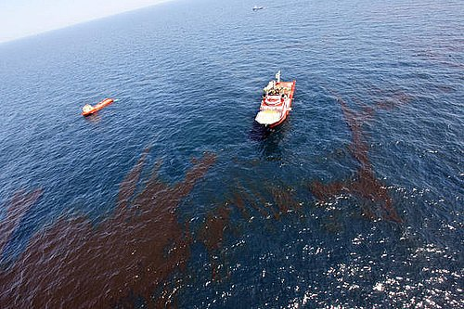
И вдруг она увидела большой пароход от которого шла нефть.
Аня сразу поняла в чём дело.

Slide 6
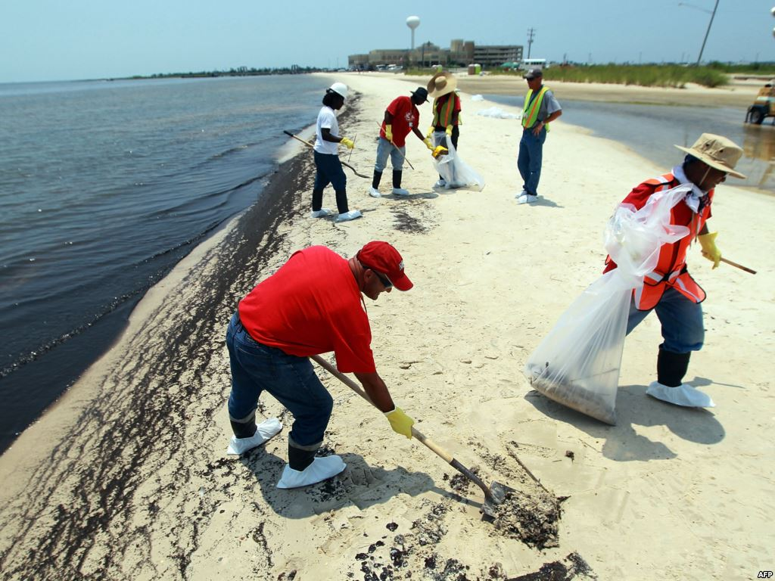
Девочка решила позвать всех своих друзей на помощь

Slide 7
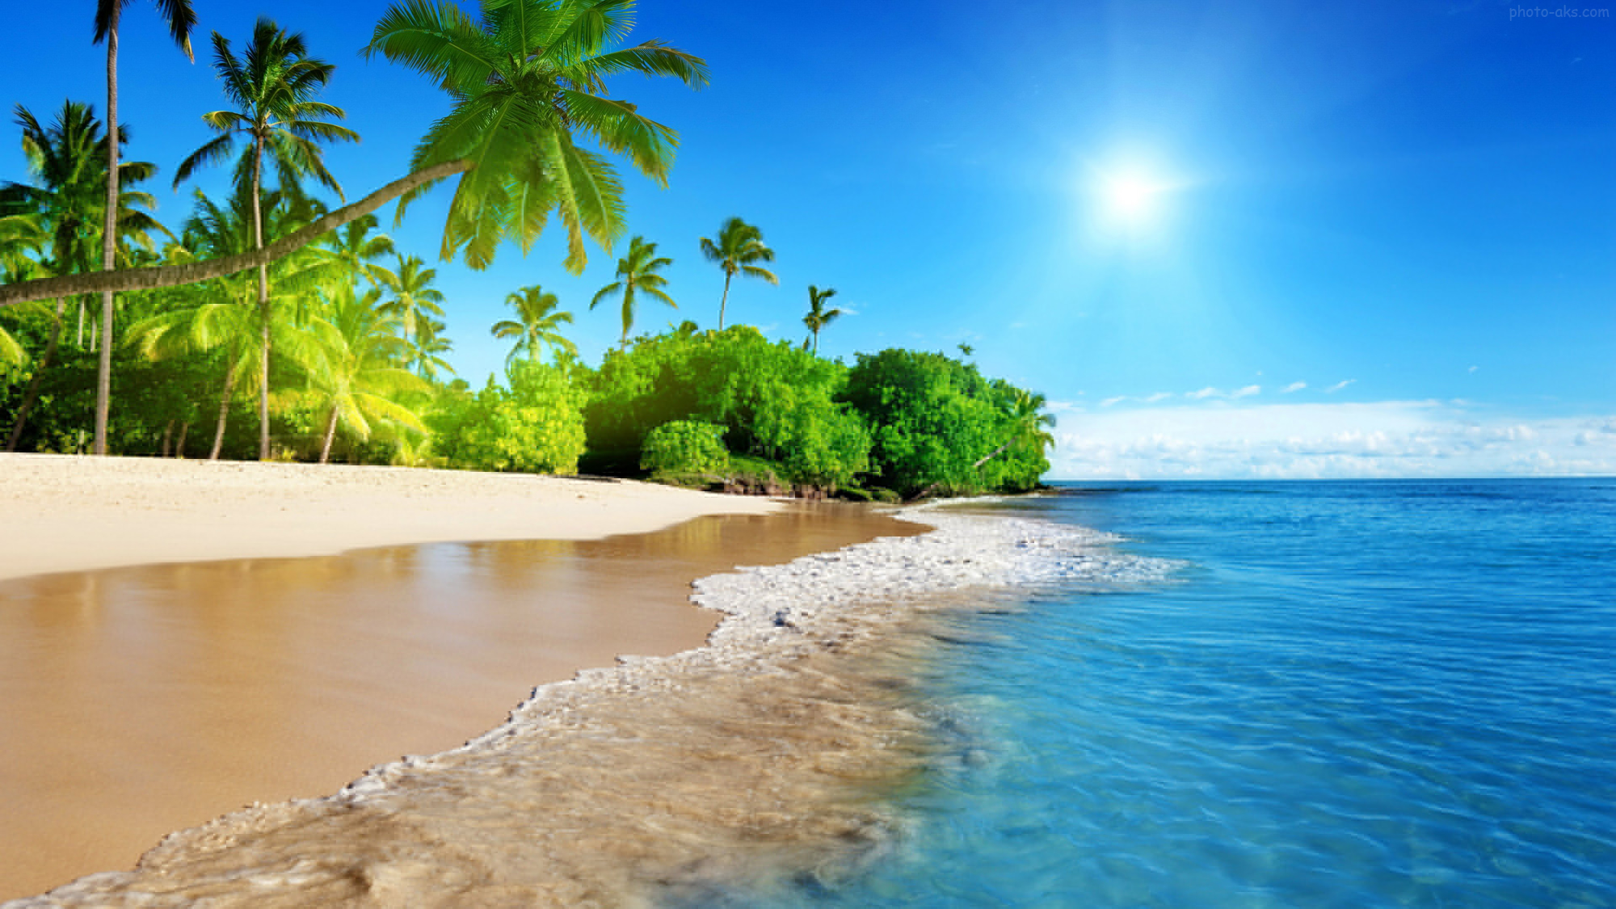
Только вместе им удалось избавиться от «черного монстра».
И море вновь стало синим-синим!
Люди!
Берегите природу!

Slide 8
